Slide 1
מבנה משרד החוץ

Slide 2
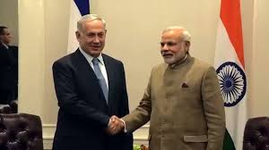

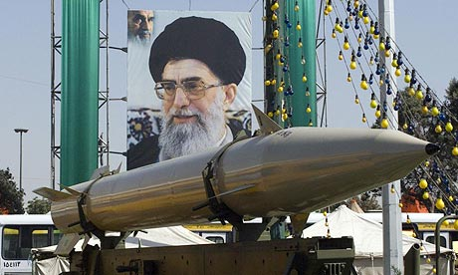

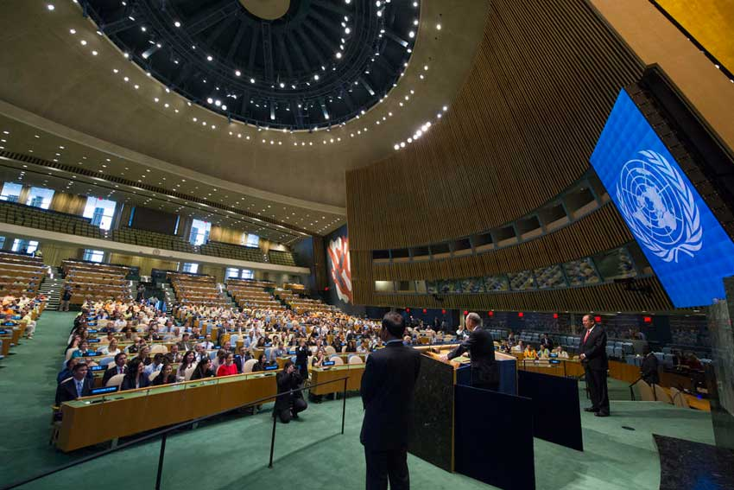
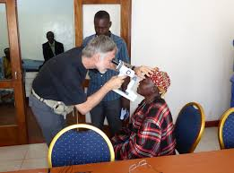

תחומי פעילות עיקריים
יחסים בילטרלים
דיפלומטיה ציבורית
שירותים קונסולריים
סוגיות אסטרטגיות
ארגונים בינ"ל
היבטים כלכליים
פיתוח וסיוע

Slide 3
מטה משה"ח בירושלים
20 קונסוליות
5 משלחות
78 שגרירויות
103 נציגויות

Slide 4
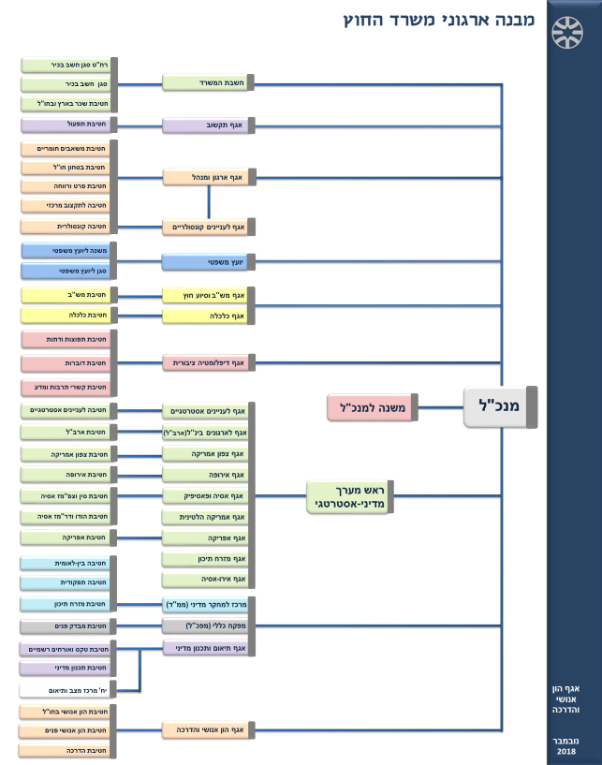

Slide 5
אגפים מרחביים
צפון אמריקה
אירופה
מזרח תיכון
אסיה
אפריקה
אירו-אסיה
אמריקה הלטינית

Slide 6
אגפים תיפקודיים
ארגונים בינ"ל
מש"ב
אסטרטגית
תקשורת והסברה
כלכלה
תרבות ומדע
יועץ משפטי
מודיעין (ממ"ד)
תכנון מדיני

Slide 7
אגפים מינהליים
מינהל וארגון*
כספים
הון אנושי והדרכה
תיקשוב
קונסולרית
*אגף מינהל וארגון כולל את חטיבות:
משאבים חומריים, תיקצוב מרכזי, פרט ורווחה, בטחון משה"ח (בטמ"ח)

Slide 8
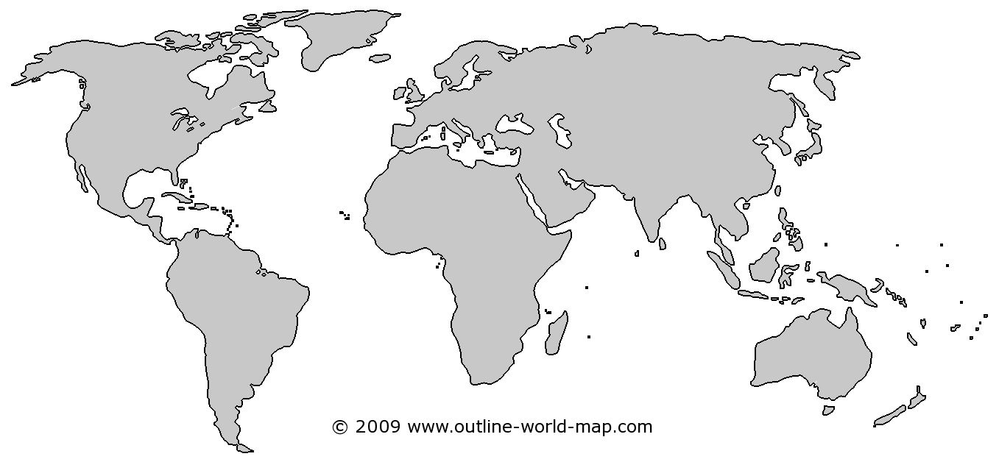
יחסים דיפלומטיים עם מדינות העולם
סה"כ 160 מדינות בעולם עימן יש לישראל יחסים*;
צפ"א: 2
אירופה:
36
אירו-אסיה: 17
מז"ת: 4
אסו"פ: 29
אפריקה: 42
אמל"ט: 30
*כולל מאע''מ ובחריין.
עדיין לא כולל את סודן.
לא כולל טייוואן והותיקאן

Slide 9

פריסה מרחבית של נציגויות ישראל
צפ"א: 13
אירופה: 32
אירו-אסיה: 8
מז"ת: 3
אסו"פ: 18
אפריקה: 11
אמל"ט: 13
5 משלחות
20 קונסוליות
78 שגרירויות
סה"כ 103 נציגויות ישראל בעולם

Slide 10


תודה

